Slide 1
Аргентина
Страна где солнце это бог

Slide 2
Инфо
Общая площадь: 2,78 млн кв.км
Население: 38,4 млн чел.
Столица: Буэнос-Айрес - 11,59 млн чел.
Госуд. устройство: Федеративная республика
Глава государства: президент
Законодательный орган: двухпалатный Национальный конгресс (Сенат и Палата депутатов)
Государственный язык: испанский
Денежная единица: песо

Slide 3
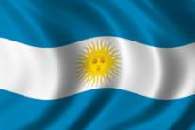
Флаг
Полная версия флага Аргентины, включающая изображение солнца, именуется «официальным церемониальным флагом» (исп. Bandera Oficial de Ceremonia), флаг без солнца — «праздничным флагом» (исп. Bandera de Ornato). Официальная версия флага всегда должна подниматься выше праздничной.
Во всех прочих отношениях оба варианта национального флага считаются полноправными.
Согласно наиболее распространённой интерпретации значения флага, он олицетворяет небо, облака и солнце. Тем не менее, существует несколько народных преданий, объясняющих значение цветов флага по-иному. Согласно одному из них, голубой цвет символизирует реку Ла-Плата (Río de la Plata — буквально «Река серебра»), а белый — серебро (название «Аргентина» произошло от латинского названия серебра, лат. argentum). Есть также мнение, что расцветка флага основана на традиционных цветах фамилии Бурбонов. Согласно ещё одному варианту, голубой и белый — цвета одеяний Девы Марии.

Slide 4

Герб
Герб Аргентины - официально принят в 1944 году.
На гербе, фоном для него служат цвета аргентинского флага, изображено рукопожатие на фоне фригийского колпака - символа Свободы, равенства и процветания. Восходящие солнце - символ новой нации.
Герб обрамлён дубовыми ветками.
Герб Аргентины из гербов, которые "помнят" дату своего рождения - 1813 год. А от настоящих гаучо осталась только островерхая шапка на гербе Аргентины.

Slide 5
Гимн
Слушайте смертные! Крики священные:
Свобода, Свобода, Свобода!
Слушайте треск рвущихся цепей:
Видьте на троне благородное равенство.
Уже ему достойнейший трон открыли
Объединенные провинции Юга!
И свободные мира отвечают:
Великому народу Аргентины салют!
Великому народу Аргентины салют!
И свободные мира отвечают:
Великому народу Аргентины салют!
Великому народу Аргентины салют!
(трижды)
Будут вечными лавры
Что сумели добыть.
Коронованные славой будем жить
Иль клянёмся со славой погибнуть.
Оригинальный текст назван " Патриотический марш" он следует за: Слушайте, смертные, крики священные
Свобода, свобода, свобода:
Слушайте треск рвущихся цепей:
Видьте на троне благородное равенство.
Оно станет лицом земли
Новая и прославленная Нация
Коронует его висок лавром,
И его поступь победит льва.
Будут вечными лавры
Что сумели добыть.
Коронованные славой будем жить
Иль клянёмся со славой погибнуть.
Новых победителей лица
Сам Марс кажется оживляет
Величие находит приют в его груди:
Его марш заставляет трепетать.
Потрясаются Инков могилы,
И в их пространствах вновь оживет жар,
Что обновляет его детей
Родины древнее сверкание.
Но горные цепи и стены предчувствуют
Раскаты с ужасным шумом:
Вся страна тревожится из-за криков
Мести, войны и ярости.
В свирепых тиранах зависть
Выплюнув свою зловонную желчь;
Кровавое знамя они поднимают
Вызывая в самое жестокое сражение.
Не склонятся на Мексике и Кито
Бросающиеся с цепким ожесточением?
И те, кто оплакивают болотистые места в крови
Potosí, Cochabamba и Мир?
Не склонятся на грустном Каракасе
Траур и плачь и смерть распространяя?
Не склонятся пожираемые, как хищниками
Каждый народ, что стремятся покорить?
На вас посмела Аргентинцы
Высокомерность подлого захватчика.
Ваши поля уже обираются и сосчитано
Столько славы, топчет победитель.
Больше смелых, кто вместе клянутся
Счастливую свободу утвердить,
Этих тигров жаждущих крови
Сильные груди сумеют остановить.
Храбрый аргентинец с оружием
Спешит пылая с силой и решимостью.
Горн войны, которым я гремлю,
На полях Юга резонирует.
Хорошие Ayres он противостоит лицу
Народов знаменитого объединения,
И с крепкими руками они разрывают
Иберийского высокомерного льва.
Сан-Хосе, Сан-Лоренсо, Suipacha,
Ambas Piedras, Salta y Tucumán,
La Colonia и те же стены
Тирана в Ленте Востока.
Это - вечные надписи, которые они говорят:
Здесь аргентинская рука торжествовала.
Здесь свирепый угнетатель Родины
Свой надменный затылок свернул.
Победа аргентинского бойца
С её крыльями сверкающими покрыла,
И тревожит его вид тирана
С позором убегает повстречавшись.
Его флаги, его оружие сдаются
На трофеи для свободы,
И на крыльях славы она поднимает народ
Трона достойный в его большом величьи.
С полюса до другого она резонирует
Славы звучный горн.
И Америки имя уча
Повторяет, смертные слушайте:
Уже ему достойнейший трон открыли
Объединенные провинции Юга!
И свободные мира отвечают:
Великому народу Аргентины салют !!!!
Будут вечными лавры
Что сумели добыть.
Коронованные славой будем жить
Иль клянёмся со славой погибнуть!!

Slide 6
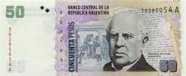
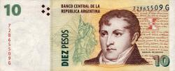
Валюта
Аргентинское песо — валюта государства Аргентина. Один аргентинский песо состоит из 100 сентаво.
В налично-денежном обращении принимают участие купюры достоинством 100 аргентинских песо, 50 аргентинских песо, 20 аргентинских песо, 10 аргентинских песо, 5 аргентинских песо и 2 аргентинских песо, а также монеты достоинством в 1 аргентинских песо, 2 аргентинских песо и 5 аргентинских песо, 50, 25, 10, 5 и 1 сентаво.
Собираясь в путешествие по Аргентине дорожные чеки лучше всего приобретать в долларах США.
Валюту можно обменять во всех аргентинских банках и крупных торговых центрах, в гостиницах и в специализированных обменных пунктах. В крупных торговых точках, гостиницах и ресторанах к оплате принимаются кредитные карты American Express, Visa, Master Card и Eurocard. А вот в провинции расплатиться ими практически невозможно.
В большинстве аргентинских банков и аргентинских пунктов обмена используется система билетов — вместо стояния в очереди посетитель получает билет с номером и далее ждет, пока его номер не назовет служащий.
В большинстве заведений принимают кредитные карточки, но часто за это делают прибавку к счету.

Slide 7
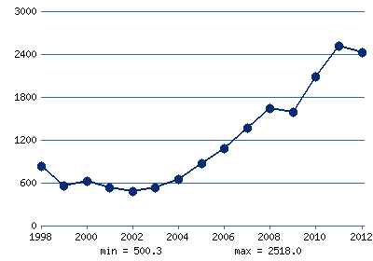
Экономика
По сравнению с 2012 годом, когда рост ВВП Аргентины составил всего 1,5%, в 2013 году экономическая ситуация в стране несколько улучшилась. По данным Института статистики и цензов (ИНДЕК), за первые 7 месяцев текущего года рост экономики составил 3,8%, что выше среднего показателя по латиноамериканскому региону (3%), но ниже предусмотренных бюджетом 4,6%. Рост ВВП является важнейшим вопросом для правительства страны, так как должен обеспечить поступления в бюджет, необходимые для реализации запланированных социально-экономических программ. В то же время, если по итогам 2013 года рост превысит 3,2%, то в 2014 году Аргентина будет должна осуществить выплаты процентов по государственным ценным бумагам в размере 4 млрд.долл. Правительство уже зарезервировало данною сумму и в целом стремится обеспечить положительное сальдо платежного баланса с целью сокращения внешнего долга.
Согласно проекту бюджета, в 2014 году правительство страны планирует обеспечить рост ВВП на 6,2%, но по оценкам Всемирного банка этот показатель достигнет всего 3,5%.

Slide 8
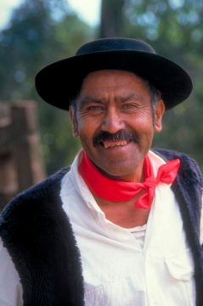
Традиции
Аргентина – одна из наиболее “европеизированных” стран в Южной Америке, эта страна сформировала свою особенную неповторимую культуру, не похожую на культуры соседних Бразилии, Чили или Уругвая. В искусстве, архитектуре, литературе, да просто в образе жизни этого народа, во всем, чем они занимаются, ощущается некая связь с культурой Европы. В Аргентине много выходцев с Великобритании, Германии, России и других славянских стран, но при всей многонациональности тут осталось совсем мало индейцев, только немногочисленные изолированные группы, которые проживают исключительно на крайнем севере, а также на юге страны.
Название «Аргентина» переводится с латинского как «серебро» (от слова «аргентум»). Это название стало знаменитым лишь после использования его в первом официальном гимне Аргентины в 1812 году. Впервые официальное название Аргентинская Республика дотировано в конституции от 1853 года. Когда Буэнос-Айрес в середине 1859 года вернулся в состав конфедерации, название страны поменяли на Аргентинскую Нацию. Аргентинская Республика вернулась только в октябре 1860 года.

Slide 9
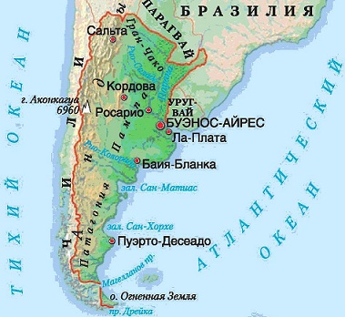
Карта

Slide 10
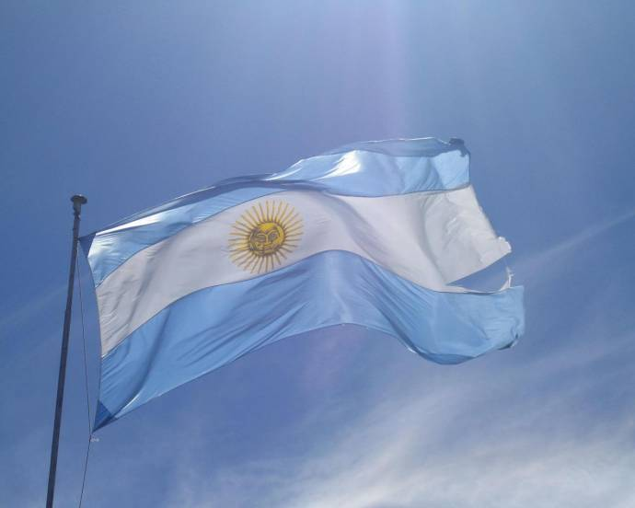
Спасибо за внимание!

